Slide 1
7-2 化学反应的速率
Rates of Chemical Reactions

Slide 2
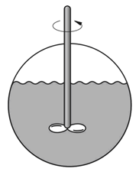
化学反应速率：单位时间单位空间中某反应物或产物数量的变化。
(rates of chemical reactions)
反应器型式不同，速率的数学表达式也不同！
间歇式反应器
例：A P
间歇式反应器运行时，反应物一次性加入，c_{A}随时间变化。
dt时间内，A的数量变化了dn_{A}

Slide 3
间歇式反应器中，物质浓度随时间变化，反应速率也随时间变化。
间歇式反应器
产物(P)
浓度c
反应物(A)
时间t

Slide 4
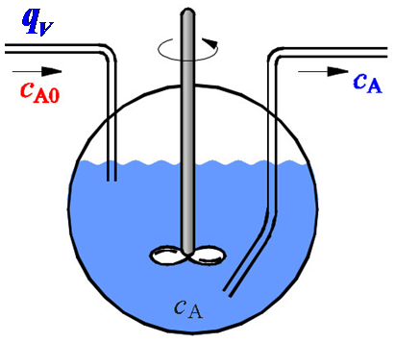
化学反应速率：单位时间单位空间中某反应物或产物数量的变化。
(rates of chemical reactions)
反应器型式不同，速率的数学表达式也不同！
连续式全混反应器
例：A P
连续式全混反应器运行时，反应物源源不断加入，同时不断抽出反应器中物质，c_{A}是恒定的。
单位时间转化的A
= 单位时间流入的A
减去 单位时间流出的A
v_{A}恒定

Slide 5
间歇式反应器
各物质反应速率与化学计量系数有关。
引入反应进度(reaction extent)统一反应速率：
转化速率
(rate of conversion)
反应速率
(reaction rate)

Slide 6
消耗速率
(rate of consumption)
(V 恒定)
生成速率
(rate of formation)
(V 恒定)
消耗和生成速率指明了物种，其数值就与化学计量系数有关。本书中A总是指反应物，P总是指产物。

Slide 7
——与物种无关
——与物种有关

Slide 8
例：以下式子中哪些是正确的，哪些是不正确的，或有条件的。
V 恒定

Slide 9
当体系中含有显著数量的中间物时，反应物和产物的数量不满足化学计量关系，反应进度就不能按照化学计量方程来计算了。例如
消耗的A的量等于中间体M的量加上P的量，此时v_{A} ≠ v_{P}，例如，H₂ + I₂ → 2HI，体系中存在一定数量的碘原子，2v_{I2} ≠ v_{HI} 。只有当中间体很少时，化学计量关系才成立，例如， H₂ + Cl₂ → 2HCl，中间体氢原子和氯原子数量很少，2v_{Cl2} = v_{HCl} 。
多数中间物是不稳定的自由基，量很小，用反应进度来描述是合理的。

